Slide 1
本
python

Slide 2
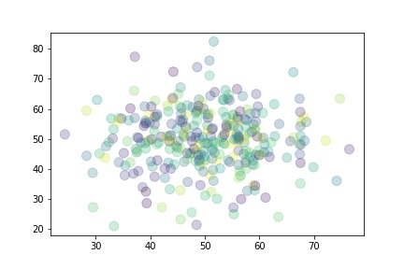

Slide 3
「図書」はこの項目へ転送されています。その他の用法については「図書 (曖昧さ回避)」をご覧ください。

Slide 4
現代的な本

Slide 5
本（部分）

Slide 6
本（ほん）は、書籍（しょせき）または書物（しょもつ）とも呼ばれ、木、竹、絹布、紙等の軟質な素材に、文字、記号、図画等を筆写、印刷し、糸、糊等で装丁・製本したもの(銭存訓(1990)[書誌 1])。狭義では、複数枚の紙が一方の端を綴じられた状態になっているもの。このままの状態で紙の片面をページという。本を読む場合はページをめくる事によって次々と情報を得る事が出来る。つまり、狭義の本には巻物は含まれない。端から順を追ってしかみられない巻物を伸ばして蛇腹に折り、任意のページを開ける体裁としたものを折り本といい、折本の背面（文字の書かれていない側）で綴じたものが狭義の「本」といえる。本文が縦書きなら右綴じ、本文が横書きなら左綴じにする。また、1964年のユネスコ総会で採択された基準は、「本とは、表紙はページ数に入れず、本文が少なくとも49ページ以上から成る、印刷された非定期刊行物」と、定義している。5ページ以上49ページ未満は小冊子として分類している[1]。

Slide 7
内容（コンテンツ）的にはほぼ従来の書籍のようなものでも、紙などに文字を書いたり印刷するのではなく、電磁的または光学的に記録・再生されるものやネットワークで流通させるものは、電子書籍という。

Slide 8
目次

Slide 9
1 呼称の由来

Slide 10
2 本の歴史

Slide 11
2.1 起源

Slide 12
2.2 中国

Slide 13
2.3 メソポタミアの粘土板文書

Slide 14
2.4 古代エジプトのパピルス書物

Slide 15
2.5 羊皮紙本

Slide 16
2.6 冊子本

Slide 17
2.7 紙本の登場

Slide 18
2.8 和書の歴史

Slide 19
3 分類

Slide 20
3.1 書字方式による分類

Slide 21
3.2 形態による分類

